Slide 1
자료구조와 알고리즘
CHAPTER
01

Slide 2
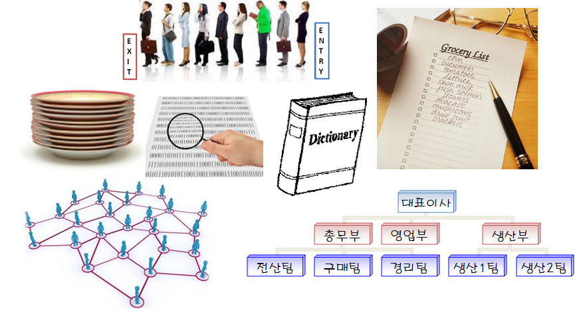
자료구조
일상 생활에서 자료를 정리하고 조직화하는 이유는?
사물을 편리하고 효율적으로 사용하기 위함
다양한 자료를 효율적인 규칙에 따라 정리한 예

Slide 3

컴퓨터에서의 자료구조
자료구조(Data Structure)
컴퓨터에서 자료를 정리하고 조직화하는 다양한 구조
해야할일
리스트
일상생활에서의 예 | 자료구조
물건을 쌓아두는 것 | 스택
영화관 매표소의 줄 | 큐
할일 리스트 | 리스트
영어사전 | 사전, 탐색구조
지도 | 그래프
조직도 | 트리
a
b
c
NULL
C
B
A
Ticket Box
전단(front)
후단(rear)

Slide 4
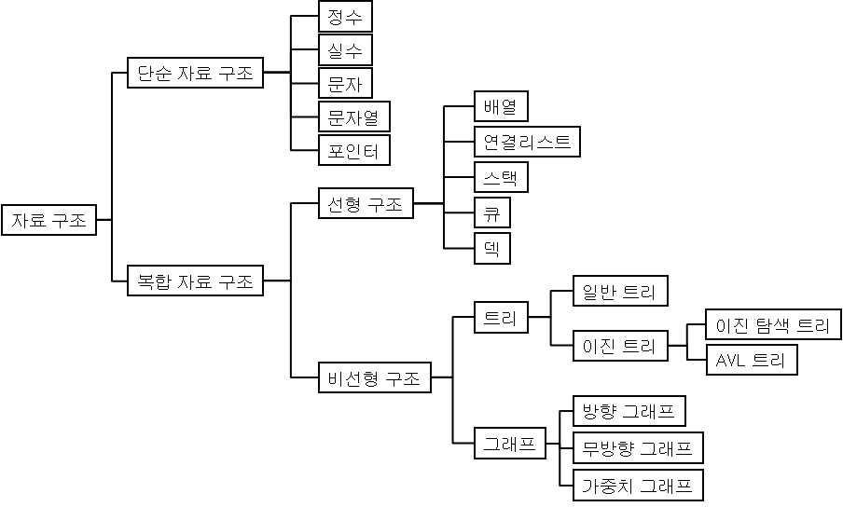
자료구조의 분류

Slide 5
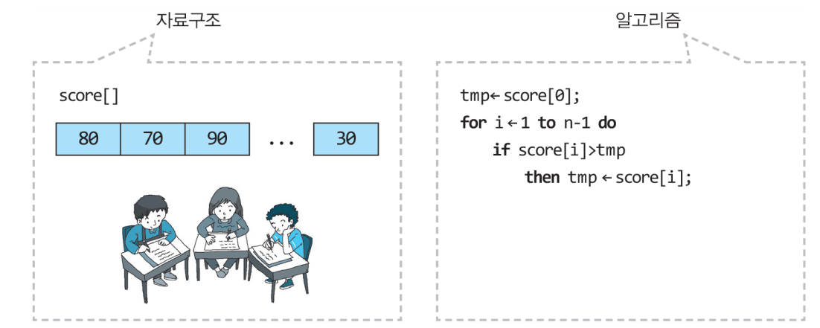
컴퓨터 프로그램의 구성
컴퓨터 프로그램은 무엇으로 이루어져 있나?
프로그램 = 자료구조 + 알고리즘
(예) 최대값 탐색 프로그램 = 배열+ 순차탐색

Slide 6
알고리즘
알고리즘의 조건
입 력 : 0개 이상의 입력이 존재하여야 한다.
출 력 : 1개 이상의 출력이 존재하여야 한다.
명백성 : 각 명령어의 의미는 모호하지 않고 명확해야 함.
유한성 : 한정된 수의 단계 후에는 반드시 종료되어야 함.
예) 무한루프
유효성 : 각 명령어들은 실행 가능한 연산이어야 한다.
예) ‘0’으로 나누는 연산

Slide 7

알고리즘
컴퓨터로 문제를 풀기 위한 단계적인 절차
예) 전화번호부에서 특정 사람 이름 찾기
(1) 문제를 해결 할 수 있는 방법을 고안
(2) 컴퓨터가 수행하여야 할 단계적인 절차를 자세히 기술

Slide 8
알고리즘의 기술 방법
방법들
영어나 한국어와 같은 자연어
흐름도(flow chart)
유사 코드(pseudo-code)
특정한 프로그래밍 언어 (C언어, C++, java 등)
(예) 배열에서 최대값 찾기 알고리즘
0
1
2
3
4
5
6
7
8
9
10

Slide 9
알고리즘의 기술 방법(1)
(1) 자연어로 표기된 알고리즘
인간이 읽기가 쉽다.
단어들을 정확하게 정의하지 않으면 의미 전달이 모호해질 우려가 있다.
ArrayMax(A,n)
배열 A의 첫 번째 요소를 변수 tmp에 복사
배열 A의 다음 요소들을 차례대로 tmp와 비교하면 더 크면 tmp로 복사
배열 A의 모든 요소를 비교했으면 tmp를 반환

Slide 10
알고리즘의 기술 방법(2)
(2) 흐름도로 표기된 알고리즘
직관적이고 이해하기 쉬운 알고리즘 기술 방법
그러나 복잡한 알고리즘의 경우, 상당히 복잡해짐.

Slide 11
알고리즘의 기술 방법(3)
(3) 유사코드(pseudo-code)로
표현된 알고리즘
알고리즘의 고수준 기술 방법
자연어보다는 더 구조적인 표현 방법
프로그래밍 언어보다는 덜 구체적인 표현방법
알고리즘 기술에 가장 많이 사용
프로그램을 구현할 때의 여러 가지 문제들을 감출 수 있음
알고리즘의 핵심적인 내용에만 집중 할 수 있음
ArrayMax(A,n)
tmp ← A[0];
for i←1 to n-1 do
if tmp < A[i] then
tmp ← A[i];
return tmp;
대입 연산자가 ←임을 유의

Slide 12
알고리즘의 기술 방법(4)
(4) 특정 언어로 표현된 알고리즘
알고리즘의 가장 정확한 기술 가능
실제 구현시의 많은 구체적인 사항들이 알고리즘의 핵심적인 내용들의 이해를 방해할 수 있음
예) C언어로 표기된 알고리즘
#define MAX_ELEMENTS 100
int score[MAX_ELEMENTS];
int find_max_score(int n)
{
int i, tmp;
tmp=score[0];
for(i=1;i<n;i++){
if( score[i] > tmp ){
tmp = score[i];
}
}
return tmp;
}

Slide 13
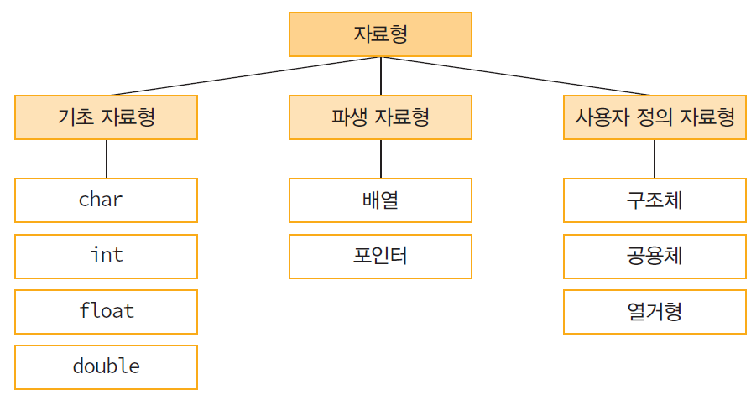
자료형
자료형(data type): “데이터의 종류”
정수, 실수, 문자열 등이 기초적인 자료형의 예

Slide 14
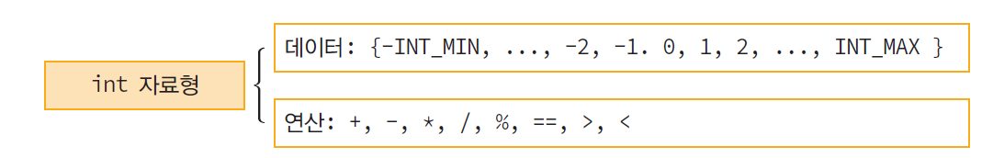
자료형
자료형(data type)
데이터의 집합
(실행 가능한) 연산의 집합
컴퓨터가 나타낼 수 있는 가장 작은 값
실수 데이터에 적용 가능?

Slide 15
자료형
자료형(data type)
데이터의 집합
(실행 가능한) 연산의 집합
컴퓨터가 나타낼 수 있는 가장 작은 값
실수 데이터에 적용 가능?
데이터 + 데이터 간에 적용 가능한 연산(함수)

Slide 16
추상 데이터 타입
추상 데이터 타입 (ADT: Abstract Data Type)
(새로운) 데이터 타입을 추상적으로 정의한 것
데이터/연산이 무엇(what)인가를 정의함
데이터/연산을 어떻게(how) 구현할 것인지는 정의하지 않음

Slide 17
추상 데이터 타입
객체
추상 데이터 타입에 속하는 객체가 정의된다.
데이터의 집합
연산(함수)
객체들 사이의 연산이 정의된다.
연산은 추상 데이터 타입과 외부를 연결하는 인터페이스의 역할을 한다.
2
3
객체
9
7
연산
8
자연수 ADT
추상 데이터 타입

Slide 18
추상 데이터 타입의 예
Nat_No
객체: 0에서 시작하여 INT_MAX까지의 순서화된 정수의 부분범위
함수:
Nat_Number zero() ::= 0
Nat_Number successor(x) ::= if( x==INT_MAX ) return x
else return x+1
Boolean is_zero(x) ::= if (x) return FALSE
else return TRUE
Boolean equal(x,y) ::= if( x==y ) return TRUE
else return FALSE
Nat_Number add(x,y) ::= if( (x+y) <= INT_MAX ) return x+y
else return INT_MAX
Nat_Number sub(x,y) ::= if ( x<y ) return 0
else return x-y;
X가 4 라면 5를 반환 4가 최대라면 x를 반환

Slide 19
알고리즘의 성능분석
성능 분석 필요성
최근 상용 프로그램의 규모가 이전에 비해서는 엄청나게 커지고 있음 → 알고리즘의 효율성이 더욱 중요함
사용자들은 여전히 빠른 프로그램을 선호
입력 자료의 개수 | 프로그램 A: n² | 프로그램 B: 2^{n}
n=6 | 36초 | 64초
n=100 | 10000초 | 2¹⁰⁰초~ 4*10²²년

Slide 20
알고리즘의 성능분석
알고리즘의 성능 분석 기법
실행 시간을 측정하는 방법
두 개의 알고리즘의 실제 실행 시간을 측정하는 것
실제로 구현하는 것이 필요
동일한 하드웨어를 사용하여야 함

Slide 21
(1) 실행시간 측정
clock 함수 사용: clock_t clock(void);
호출되었을 때의 시스템 시각 반환
실행 시간 측정 프로그램 예
#include <cstdio> /* C 헤더파일 <stdio.h>을 포함하는 것과 동일 */
#include <cstdlib> /* C 헤더파일 <stdlib.h>을 포함하는 것과 동일 */
#include <ctime> /* C 헤더파일 <time.h>을 포함하는 것과 동일 */
void main( void )
{
clock_t start, finish;
double duration;
start = clock();
// 실행 시간을 측정하고자 하는 코드....
// ....
finish = clock();
duration = (double)(finish - start) / CLOCKS_PER_SEC;
printf("%f 초입니다.\n", duration);
}

Slide 22
알고리즘의 성능분석
알고리즘의 성능 분석 기법
실행 시간을 측정하는 방법
두 개의 알고리즘의 실제 실행 시간을 측정하는 것
실제로 구현하는 것이 필요
동일한 하드웨어를 사용하여야 함
단점
알고리즘을 구현하고 테스트하는 것이 필요
2개의 알고리즘을 비교하려면 반드시 똑같은 하드웨어를 사용

Slide 23
알고리즘의 성능분석
알고리즘의 성능 분석 기법
실행 시간을 측정하는 방법
두 개의 알고리즘의 실제 실행 시간을 측정하는 것
실제로 구현하는 것이 필요
동일한 하드웨어를 사용하여야 함
알고리즘의 복잡도를 분석하는 방법
직접 구현하지 않고서도 수행 시간을 분석하는 것
알고리즘이 수행하는 연산의 횟수를 측정하여 비교
일반적으로 연산의 횟수는 n의 함수
시간 복잡도 분석 : 수행 시간 분석
공간 복잡도 분석 : 수행시 필요로 하는 메모리 공간 분석

Slide 24
(2) 복잡도 분석
시간 복잡도 (time complexity)
알고리즘 수행에 필요한 연산의 개수를 계산
연산
산술, 대입, 비교…..
입력의 개수 n에 대한 함수->시간복잡도 함수, T(n)
프로그램 A
프로그램 B
워드2005
워드2000
3n+2
5n² +6

Slide 25
복잡도 분석의 예
n을 n번 더하는 문제
각 알고리즘이 수행하는 연산의 개수 계산
단 for 루프 제어 연산은 고려하지 않음
알고리즘 A | 알고리즘 B | 알고리즘 C
sum ←n*n; | sum ← 0; for i ← 1 to n do sum ←sum + n; | sum ← 0; for i←1 to n do for ←1 to n do sum ←sum + 1;

Slide 26
복잡도 분석의 예
알고리즘 A | 알고리즘 B | 알고리즘 C
sum ←n*n; | for i ← 1 to n do sum ←sum + n; | for i←1 to n do for ←1 to n do sum ←sum + 1;
 | 알고리즘 A | 알고리즘 B | 알고리즘 C
대입연산 | 1 | n | n*n
덧셈연산 |  | n | n*n
곱셈연산 | 1
나눗셈연산
전체연산수 | 2 | 2n | 2n²

Slide 27
연산의 횟수를 그래프로 표현
연산의 횟수
알고리즘 C
알고리즘 B
알고리즘 A
입력의 개수 n

Slide 28
연산의 횟수를 그래프로 표현
n이 작은 경우
연산의 횟수
알고리즘 C
알고리즘 B
알고리즘 A
입력의 개수 n

Slide 29
연산의 횟수를 그래프로 표현
n이 큰 경우
연산의 횟수
알고리즘 C
알고리즘 B
알고리즘 A
입력의 개수 n

Slide 30
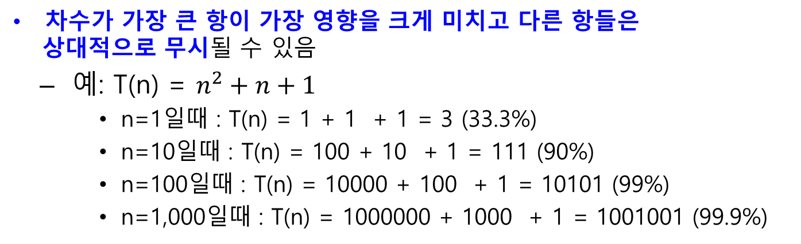
빅오 표기법
차수가 가장 큰 항이 가장 영향을 크게 미치고 다른 항들은 상대적으로 무시될 수 있음
예: T(n) = $n^{2}+n+1$
n=1일때 : T(n) = 1 + 1 + 1 = 3 (33.3%)
n=10일때 : T(n) = 100 + 10 + 1 = 111 (90%)
n=100일때 : T(n) = 10000 + 100 + 1 = 10101 (99%)
n=1,000일때 : T(n) = 1000000 + 1000 + 1 = 1001001 (99.9%)
n=100인 경우
T(n)= n² + n + 1
99%
1%
입력의 개수가 큰 경우에는 차수가 가장 큰 항이 전체의 값을 주도함 !!!

Slide 31
빅오 표기법
알고리즘의 일반적인 증가 추세가 중요함
알고리즘 A → 2n+1
알고리즘 B → 5n +3
n이 커지면 둘 사이의 차이는 미미함
두 알고리즘 모두 실행 시간이 n에 정비례

Slide 32

빅오 표기법 (big-oh notation)
알고리즘 분석을 쉽게 할 목적으로 시간 복잡도를 표시하는 방법
시간 복잡도 함수에서 불필요한 정보를 제거
예: T(n) = ${4n}^{2}+5n+1$
${4n}^{2}+5n+1$
O(n²)

Slide 33
빅오 표기법의 정의
두 개의 함수 f(n)과 g(n)이 주어졌을 때, 모든 n≥n₀에 대하여 |f(n)| ≤ c|g(n)|을 만족하는 2개의 상수 c와 n₀가 존재하면 f(n)=O(g(n))이다.
연산의 횟수를 대략적(점근적)으로 표기한 것
빅오는 함수의 상한을 표시한다.

Slide 34
빅오 표기법의 정의
두 개의 함수 f(n)과 g(n)이 주어졌을 때, 모든 n≥n₀에 대하여 |f(n)| ≤ c|g(n)|을 만족하는 2개의 상수 c와 n₀가 존재하면 f(n)=O(g(n))이다.
(예) f(n) = 2n²+3n+1, g(n) = n²
(c=6, n₀=1), (c=5, n₀=2),…
cg(n)
f(n)
연산의 횟수
입력의 개수 n

Slide 35
빅오 표기법의 정의
두 개의 함수 f(n)과 g(n)이 주어졌을 때, 모든 n≥n₀에 대하여 |f(n)| ≤ c|g(n)|을 만족하는 2개의 상수 c와 n₀가 존재하면 f(n)=O(g(n))이다.
(예) f(n) = 2n²+3n+1, g(n) = n
(예) f(n) = 2n²+3n+1, g(n) = nlogn
(예) f(n) = 2n²+3n+1, g(n) = logn
|f(n)| ≤ c|g(n)| 을 만족하는 2개의 상수 c와 n₀가 없음

Slide 36
빅오 표기법의 예
예제 1.1 빅오 표기법
f(n)=5이면 O(1)이다. 왜냐하면 n₀=1, c=10일 때, n≥1에 대하여 5≤10*1 이 되기 때문이다.
f(n)=2n+1이면 O(n)이다. 왜냐하면 n₀=2, c=3일 때, n≥2에 대하여 2n+1 ≤ 3n 이 되기 때문이다.
f(n)=3n²+100 이면 O(n²)이다. 왜냐하면 n₀=100, c=5일 때, n≥100에 대하여 3n²+100 ≤ 5n² 이 되기 때문이다.

Slide 37
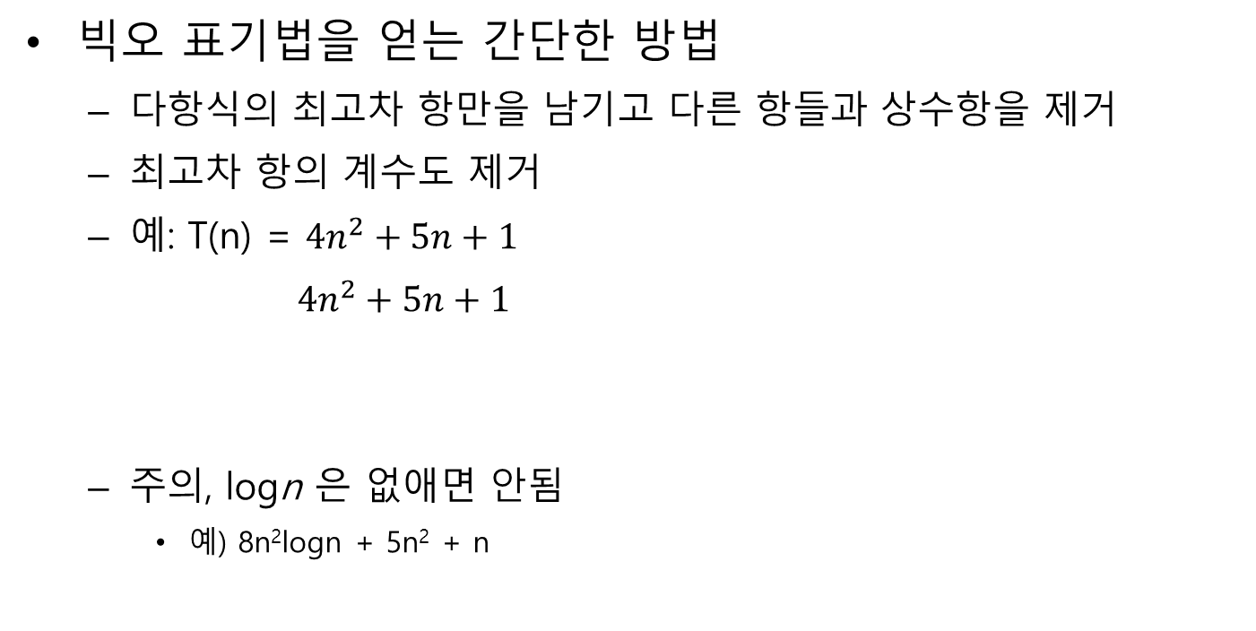
빅오 표기법 (big-oh notation)
빅오 표기법을 얻는 간단한 방법
다항식의 최고차 항만을 남기고 다른 항들과 상수항을 제거
최고차 항의 계수도 제거
예: T(n) = ${4n}^{2}+5n+1$
${4n}^{2}+5n+1$
주의, logn 은 없애면 안됨
예) 8n²logn + 5n² + n
O(n²)

Slide 38
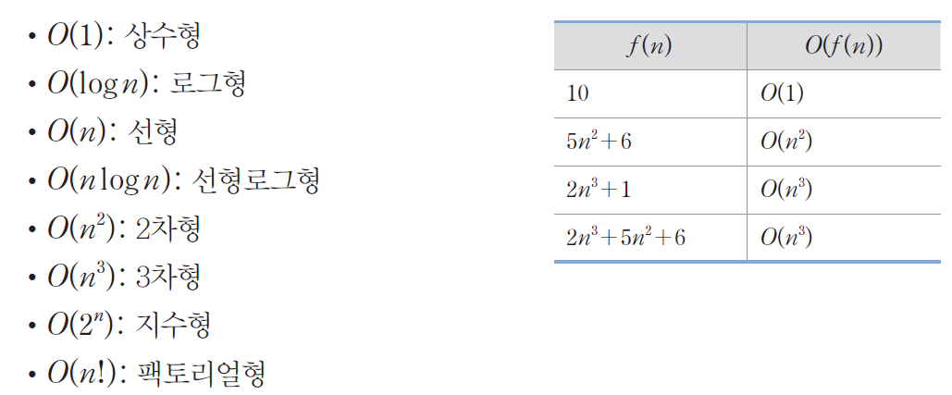
빅오 표기법의 종류
지수형부터는 사용x
N을 logN을 변경
But, 지수형부터는 안된다

Slide 39
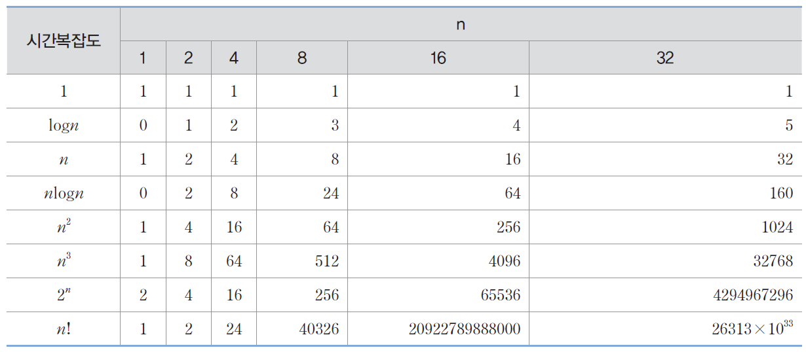
빅오 표기법의 종류

Slide 40
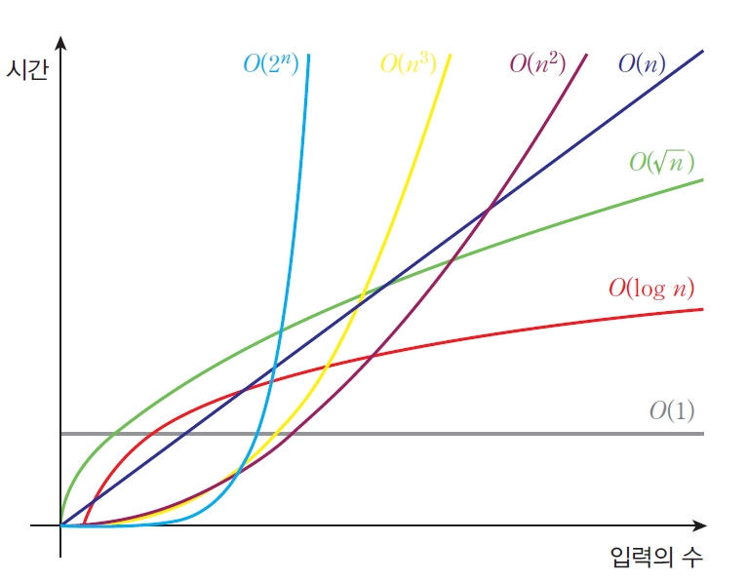
빅오표기법

Slide 41
빅오 표기법의 정의
두 개의 함수 f(n)과 g(n)이 주어졌을 때, 모든 n≥n₀에 대하여 |f(n)| ≤ c|g(n)|을 만족하는 2개의 상수 c와 n₀가 존재하면 f(n)=O(g(n))이다.
(예) f(n) = 2n²+3n+1, g(n) = n³
(예) f(n) = 2n²+3n+1, g(n) = n⁴
(예) f(n) = 2n²+3n+1, g(n) = 2^{n}
|f(n)| ≤ c|g(n)| 을 만족하는 2개의 상수 c와 n₀가 존재함
빅오 표기법은 최소 차수 함수로 표기되었을 경우만 의미가 있음

Slide 42
빅오메가 표기법
정의
모든 n≥n₀에 대하여 |f(n)| ≥ c|g(n)|을 만족하는 2개의 상수 c와 n₀가 존재하면 f(n)=Ω(g(n))이다.
빅오메가는 함수의 하한을 표시
(예) f(n) = 2n²+3n+1, g(n) = n²
연산의 수
상한
하한
입력의 개수 n

Slide 43
빅세타 표기법
정의
모든 n≥n₀에 대하여 c1|g(n)| ≤ |f(n)| ≤ c2|g(n)|을 만족하는 3개의 상수 c1, c2와 n₀가 존재하면 f(n)=θ(g(n))이다.
빅세타는 함수의 하한인 동시에 상한을 표시한다.
f(n)=O(g(n))이면서 f(n)= Ω(g(n))이면 f(n)= θ(n)이다.
연산의 수
상한
하한
입력의 개수 n

Slide 44
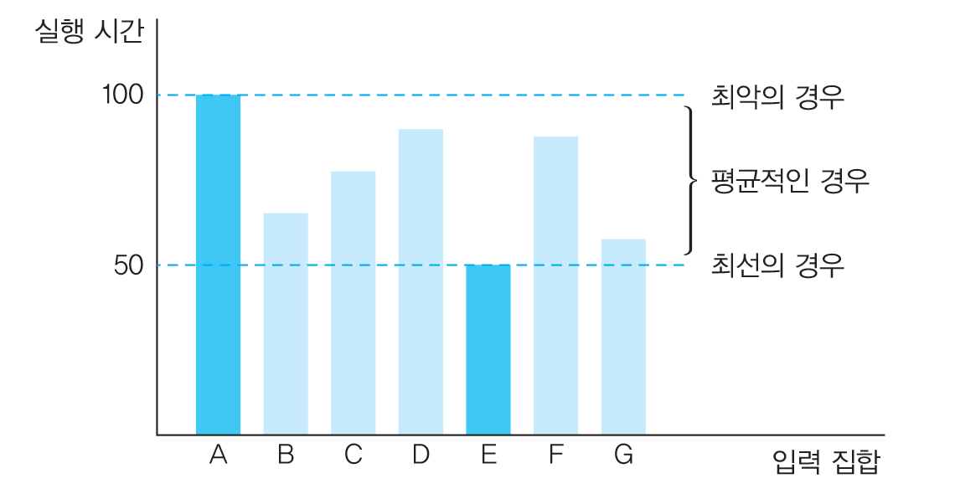
최선, 평균, 최악의 경우
실행시간은 입력 집합에 따라 다를 수 있음
최선의 경우(best case): 수행 시간이 가장 빠른 경우
의미가 없는 경우가 많다.
평균의 경우(average case): 수행시간이 평균적인 경우
계산하기가 상당히 어려움.
최악의 경우(worst case): 수행 시간이 가장 늦은 경우
가장 널리 사용된다. 계산하기 쉽고 응용에 따라서 중요한 의미를 가질 수도 있다.

Slide 45
예 : 순차탐색의 최선, 평균, 최악
int sequentialSearch(int list[], int n, int key) {
for(int i=0 ; i<n ; i++)
// 탐색에 성공하면 키 값의 인덱스 반환
if(list[i]==key) return i;
return –1; // 탐색에 실패하면 -1 반환
}
최선의 경우: O(1)
최악의 경우: O(n)
평균적인 경우: (1+2+…+n)/n=(n+1)/2 ∴ O(n)
알고리즘 성능 평가시 최악의 경우로 판단해야한다.

